Slide 1
第二课时
物质的检验 物质性质和变化的探究

Slide 3
新知自主预习
///////
CONTENTS
课堂互动探究
///////
课堂达标训练
目
录
///////
课后巩固训练
///////

Slide 5
NaOH
使湿润的红色石蕊试纸变蓝

Slide 6
2.Cl⁻的检验
稀硝酸酸化
白色沉淀
NH₄Cl＋AgNO₃===AgCl↓＋NH₄NO₃

Slide 7
稀盐酸酸化
BaCl₂溶液
白色沉淀
(NH₄)₂SO₄＋BaCl₂===BaSO₄↓＋2NH₄Cl

Slide 8
4.焰色反应
(1)概念：许多________或它们的__________在火焰上灼烧时都会使火焰呈现____________，这叫作焰色反应。
(2)实验操作
①“烧”：将铂丝(或光洁无锈的铁丝)放在酒精灯(或煤气灯)火焰灼烧至无色时为止。
②“蘸”： 用铂丝蘸取少量KCl溶液。
金属
化合物
特殊的颜色

Slide 9
③“烧”：在火焰上灼烧，透过____________观察火焰颜色。
④“洗”：用________洗净铂丝，并在火焰灼烧至无色时，再检验下一个试样。
(4)注意：①焰色反应体现的是元素的性质，是唯一称“反应”的物理变化。
②直接观察火焰颜色呈黄色，该物质一定含有钠元素，可能含有钾元素。
蓝色钴玻璃
稀盐酸

Slide 10
5.现代化学分析测试元素
(1)用____________确定物质中是否含有C、H、O、N、S、Cl、Br等元素。
(2)用____________确定物质中是否存在某些有机原子团。
(3)用________________确定物质中含有哪些金属元素等。
元素分析仪
红外光谱仪
原子吸收光谱仪

Slide 11
【微自测】
1.判断正误，正确的打“√”，错误的打“×”。
×
×
×

Slide 12
×
√

Slide 13
二、物质性质和变化的探究
1.实验探究二氧化碳的性质
[实验操作](1)将二氧化碳气体通入水中，向其中滴入几滴紫色石蕊试液；
(2)加热该红色液体。
[实验现象] (1)溶液变成____色(2)有______从溶液中逸出，溶液重新变成____色。
[实验结论] (1)有______物质生成(2)生成的______物质不稳定。
红
气泡
紫
酸性
酸性

Slide 14
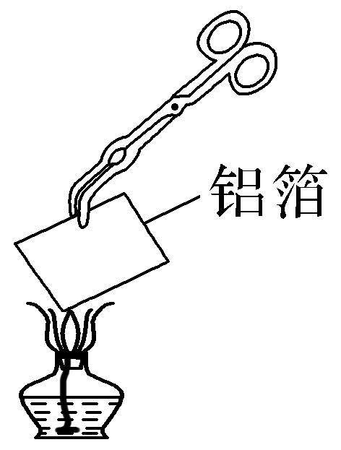
2.铝与氧气加热条件下的反应
铝(与氧气)在常温下能很快被______，形成______________，具有一定的________性。所以打磨后的铝片有金属光泽。
[实验操作]
用坩埚钳夹住一小块铝箔在酒精灯上加热至熔化，轻轻晃动，
仔细观察
再取一小块铝箔，用砂纸仔细打磨(或在酸中处理后，用水洗净)，除去表面的保护膜，再加热至熔化。
[实验现象] 两块铝箔都______，失去__________，熔化的铝________。
[结论] 化学方程式： 。
氧化
致密的氧化膜
抗腐蚀
熔化
金属光泽
不滴落

Slide 15
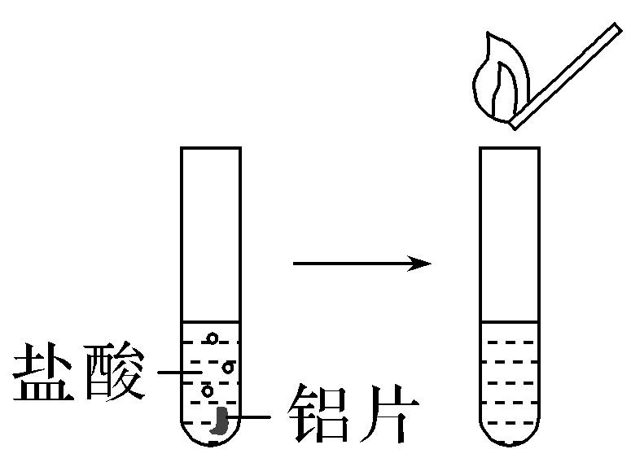
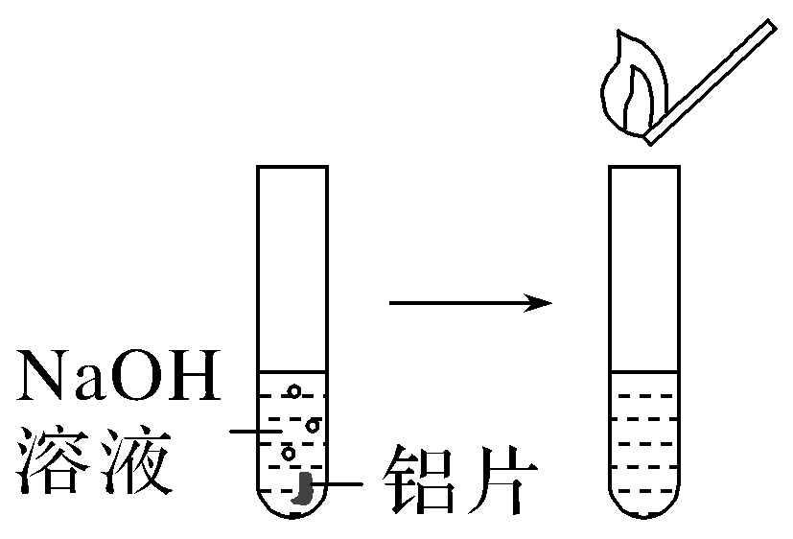
(3)铝与盐酸、NaOH溶液的反应
[实验操作]
[实验现象] 试管中____________，铝片______；点燃的木条放在试管口时发出______声。
[有关化学方程式] ________________________________、2Al＋2NaOH＋2H₂O ===2NaAlO₂＋3H₂↑。
有气泡产生
溶解
爆鸣
2Al＋6HCl===2AlCl₃＋3H₂↑

Slide 16
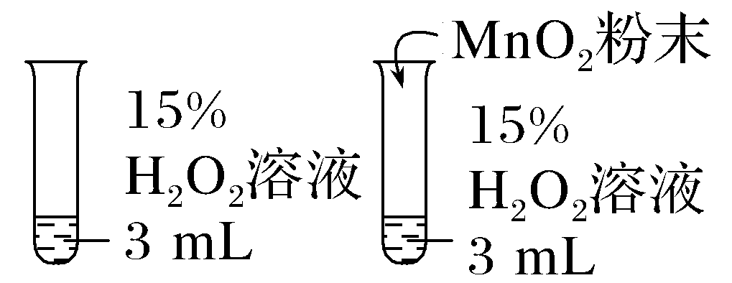
3.探究影响双氧水分解快慢的因素
(1)催化剂对化学反应快慢影响的探究
实验操作
实验现象
实验结论 | MnO₂可以使H₂O₂分解的速率加快
加入MnO₂前有少量气泡出现，加入MnO₂后产生大量气泡

Slide 17
(2)温度对化学反应快慢影响的探究
快
快

Slide 18
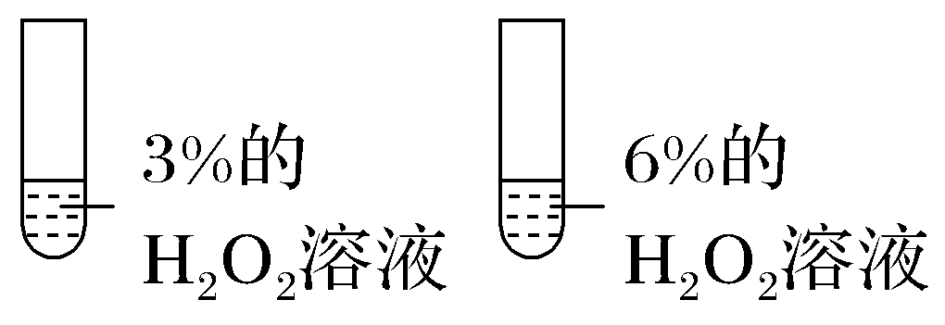
(3)浓度对化学反应快慢影响的探究
实验操作
实验现象 | 质量分数为6%的H₂O₂溶液产生气泡速率较快
实验结论 | 浓度越大，H₂O₂的分解速率越快

Slide 19
【微自测】
2.判断正误，正确的打“√”，错误的打“×”。
(1)铝既可以与盐酸反应，又可以与氢氧化钠溶液反应( )
(2)温度越高，双氧水分解越慢( )
(3)如透过蓝色的钴玻璃能够观察到紫色火焰，则肯定有钾元素，可能有钠元素 ( )
(4)用坩埚钳夹住一小块铝箔，在酒精灯上加热至熔化，轻轻晃动，有液态的铝滴落下来 ( )
(5)做焰色反应实验用的铂丝，每实验一种样品后都必须用稀盐酸洗涤后，再在酒精灯火焰上灼烧到没有颜色，才可使用( )
√
×
√
×
√

Slide 20
一、常见离子的检验
二、常见物质的检验与探究

Slide 21

一、常见离子的检验
1.常见离子的检验
根据离子性质不同而在实验中所表现出的现象不同，可把检验离子的方法归纳为三种类型：①生成沉淀；②生成气体；③显现特殊颜色。

Slide 23
2.焰色反应的注意事项
(1)不是所有的金属都可呈现焰色反应，金属单质与它的化合物的焰色反应相同。
(2)焰色反应是物理过程，是元素的特性。
(3)观察钾的焰色时，要透过蓝色钴玻璃去观察，这样可以滤去黄光，避免其中含钠杂质所造成的黄色干扰。

Slide 24

1.下列离子检验的方法正确的是( )
C

Slide 26
2.下列说法正确的是( )
A
A.焰色反应时火焰呈黄色，说明该物质中含有钠元素
B.某物质的焰色不显紫色，说明该物质中肯定没有钾元素
C.焰色反应不能用于物质的鉴别
D.做焰色反应的金属丝可以用铜丝、光洁无锈的铁丝

Slide 27
解析 含有金属元素钠的单质或化合物焰色反应的焰色为黄色，A项正确；含有金属元素钾的单质或化合物焰色反应的焰色为紫色(必须透过蓝色的钴玻璃观察)，B项错误；焰色反应能用于物质的鉴别，比如鉴别钠盐和钾盐，C项错误；做焰色反应的金属丝可以用铂丝、光洁无锈的铁丝，但不可以用铜丝，铜灼烧火焰为绿色，会干扰所测金属元素的颜色，D项错误。

Slide 28
3.化学兴趣小组只准备了以下实验用品：试管、酒精灯、pH试纸、红色石蕊试纸、BaCl₂溶液、Ba(NO₃)₂溶液、NaOH溶液、稀盐酸。计划对市郊的一个化工企业排放的废水进行检测，想检验废水中含有哪些离子。取来样品后做了以下几个实验。
(1)用pH试纸检验废水的pH，结果测得pH为3，说明废水中含有较多的____________(填离子)。
(2)取少量废水于试管中，加入浓的NaOH溶液，看到有少量蓝色沉淀，继续滴加NaOH溶液，稍加热试管，用湿润的红色石蕊试纸在试管口检验，结果试纸变蓝色。可知溶液中存在____________(填离子)。

Slide 30
答案 (3)否 加入的是BaCl₂溶液，产生的白色沉淀也可能是AgCl，溶液中也可能含有Ag＋ 先加入稀盐酸，无明显现象，再加入BaCl₂溶液
(4)铂丝、蓝色钴玻璃片

Slide 31
二、常见物质的检验与探究
1.物质检验的方法和思路
(1)物质检验的常用方法
①物理方法：常利用物质的颜色、气味、溶解性等加以区分，如可根据颜色区分CuCl₂溶液和NaCl溶液，可根据溶解性区分Na₂CO₃和CaCO₃。
②化学方法：常用酸碱指示剂、点燃、加热、加试剂等方法，如可用紫色石蕊溶液区分盐酸、NaOH溶液和NaCl溶液。

Slide 32
(2)物质检验的一般思路
进行物质的检验时要做到原理正确、现象明显、方法简单、试剂用量少，应按“取样⇒操作⇒现象⇒结论”顺序进行描述。具体应做到：
①要“先取样，后操作”。若是固体样品，则一般先用水溶解，配成溶液后再检验。
②要“各取少量溶液分别加入几支试管中”进行检验，不得在原试剂中检验。
③要“先现象，后结论”。例如，向Na₂CO₃溶液中滴加盐酸，所观察到的现象为“有气泡产生”或“有无色气体放出”，不能说成“碳酸钠和盐酸反应，放出二氧化碳气体”。

Slide 33
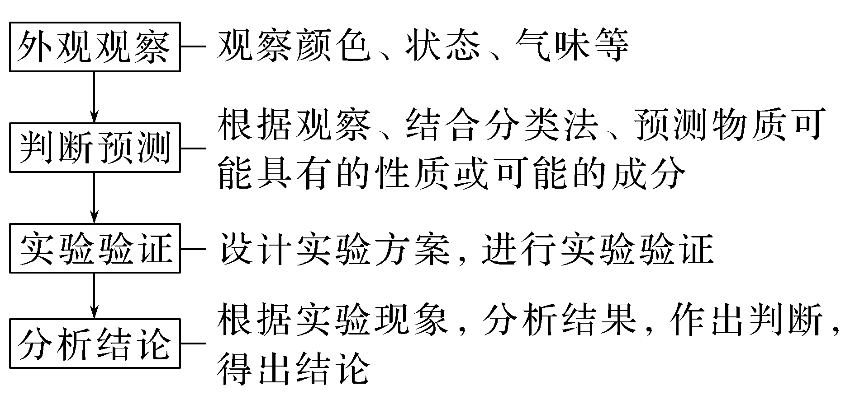

Slide 34
2.物质的鉴定、鉴别和推断三类检验比较
 | 不同点 | 相同点
鉴定 | 根据物质的化学性质对其组成进行全面分析，对于离子化合物而言，不仅要检出阳离子，又要检出阴离子：如鉴定某一物质是否是硫酸钾 | 均要根据待检物质的特征反应，选用适当的试剂和方法，准确观察反应中颜色变化、沉淀的生成或溶解、气体的生成、焰色等现象加以判定
鉴别 | 对两种或两种以上物质进行区别的过程
推断 | 通过已知实验事实，根据物质的性质进行分析、推理，确认被检验是什么物质或什么物质可能存在，什么物质一定不存在的过程

Slide 35
4.在未知溶液中加入AgNO₃溶液有白色沉淀生成，加入稀硝酸后，沉淀部分溶解，有无色无味的气体生成，将气体通入澄清石灰水，石灰水变浑浊，由此判断未知液中含有( )
C

Slide 36
5.有一白色固体混合物，可能含有的阴、阳离子分别是：
为了鉴定其中的离子，现进行如下实验，根据实验现象，回答下列问题：
(1)取该粉末，加水后得到无色溶液，且未嗅到气味；用pH试纸测得溶液的pH为12。能排除的离子是________________，排除的依据是___________________________________。

Slide 38
(2)向溶液中滴加盐酸溶液有无色无味气体逸出。肯定存在的离子是__________________，
存在的依据是____________________。
(3)尚待检验的离子是________________，检验方法是_____________________。

Slide 41
1.下列对焰色反应实验操作注意事项的说明，正确的是( )
D
①钾的火焰颜色要透过蓝色钴玻璃观察
②先将铂丝灼烧到与原来火焰的颜色相同，再蘸取被检验的物质
③每次实验后，要将铂丝用盐酸洗净
④实验时最好选择本身颜色较浅的火焰
⑤没有铂丝时，也可以用光洁无锈的铁丝代替
A.仅有③不正确 B.仅有④不正确
C.仅有⑤不正确 D.全对

Slide 42
解析 观察钾的焰色时必须使用蓝色的钴玻璃滤去黄光，排除干扰；实验前必须用稀盐酸洗净铂丝，并且在酒精喷灯上灼烧至无色，防止杂质的焰色反应对实验产生干扰；火焰本身的颜色浅，便于对金属焰色的观察；铂丝、铁丝本身没有焰色，可用于蘸取试样完成实验。

Slide 43
2.下列检验离子的方法及现象描述，正确的是( )
D

Slide 45
3.实验室制取O₂的一种反应：2H₂O₂===2H₂O＋O₂↑，下列条件下，该反应的速
率最快的是( )
D
选项 | H₂O₂的质量分数 | 温度 | 催化剂
A | 5% | 5 ℃ | MnO₂
B | 5% | 40 ℃ | MnO₂
C | 10% | 5 ℃ | 无
D | 10% | 40 ℃ | MnO₂

Slide 46
解析 双氧水的分解速率受温度、浓度、催化剂等因素影响，浓度越大，温度越高，并使用催化剂，反应速率越快。

Slide 47
4.氯仿(CHCl₃)可用作麻醉剂，常因保存不慎而被空气氧化产生剧毒物质COCl₂(光气)和氯化氢，为防止事故发生，使用前要检验氯仿是否变质，应选用的检验试剂是( )
A.水 B.AgNO₃溶液
C.NaOH溶液 D.KI溶液
解析 氯仿氧化后生成COCl₂(光气)和HCl，因此，用AgNO₃溶液检验HCl中Cl⁻的存在即可判断氯仿是否变质。
B

Slide 48
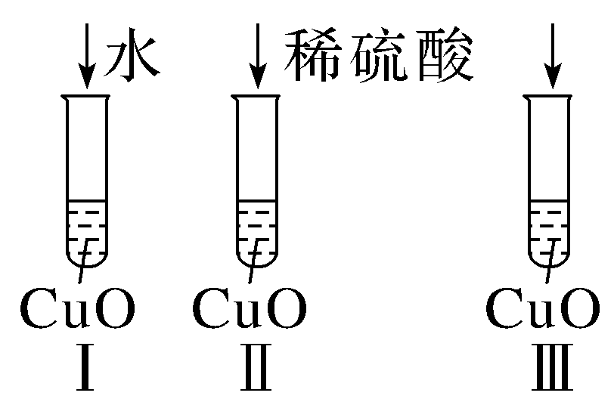

Slide 50
(3)要证明另外两种粒子能否溶解氧化铜，还需要进行实验Ⅱ和Ⅲ，在Ⅱ中加入稀硫酸后氧化铜溶解，则进一步所做的实验操作：在Ⅲ中加入____________。
(4)探究结果为____________________________________________。
你认为除实验Ⅱ所用的试剂外，还能溶解氧化铜的一种常见物质是____________。
答案 (3)Na₂SO₄溶液(或K₂SO₄溶液)
(4)氧化铜固体溶于稀硫酸是H＋在起作用，而H₂O、SO两种粒子都不能使CuO溶解 稀盐酸(或稀硝酸)

Slide 52

1.某物质在煤气火焰上灼烧，焰色反应为黄色，下列判断正确的是( )
B
A.该物质一定是钠的化合物
B.该物质一定含钠元素
C.该物质中一定含有钾元素
D.该物质可能不含钠元素
解析 焰色反应为黄色是钠元素的特征颜色，不论是游离态钠，还是化合态钠，其焰色都是黄色；由于黄色可以掩盖紫色，所以该物质中可能含有钾
元素。

Slide 53
2.离子检验的常用方法有三种：
D

Slide 54
解析 Cl⁻常用AgNO₃溶液和稀硝酸进行检验，即生成不溶于稀硝酸的白色沉淀，由题给信息可知，为沉淀法。

Slide 55
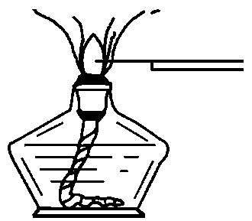
3.下列叙述中正确的是( )
B
A.无色试液焰色反应呈紫色(透过蓝色钴玻璃片观察)，则该试液是钾盐溶液
B.每次焰色反应实验前和完毕后，均要用稀盐酸洗净铂丝
C.进行焰色反应的实验操作如图所示：
D.若没有铂丝，可直接用玻璃棒蘸取试样进行焰色反应

Slide 56
解析 A项，能说明含有K＋，但不一定是钾盐，可能是KOH溶液；C项，应将铂丝放在酒精灯外焰上灼烧；D项，玻璃中含有Na＋，其焰色反应呈黄色，因此不能用玻璃棒蘸取试样进行焰色反应。

Slide 57
B

Slide 59
C
A.加入硝酸银溶液时有白色沉淀
B.加入盐酸时有无色无味气体产生
C.加入氯化钙溶液时，有白色沉淀生成，再加稀盐酸时，白色沉淀溶解，产
生可使澄清石灰水变浑浊的无色无味气体
D.加入氢氧化钡溶液时，有白色沉淀生成，再加稀盐酸时，白色沉淀溶解，
产生可使澄清石灰水变浑浊的无色无味气体

Slide 60
6.用简便的方法鉴别硫酸铜、碳酸钠、氧化镁三种白色粉末，应选用的试剂是
( )
A.稀盐酸 B.紫色石蕊溶液
C.水 D.氢氧化钠溶液
解析 硫酸铜水溶液是蓝色的，碳酸钠溶于水无现象，氧化镁不溶于水。
C

Slide 61
B

Slide 62
8.某气体可能含有N₂、HCl和CO中的一种或几种，将其依次通过足量的NaHCO₃溶液和灼热的CuO，气体体积都没有变化；再通过足量的碱石灰，气体体积减小，但气体还有剩余。以下对该气体的组分判断正确的是( )
A.一定没有N₂，CO和HCl中至少有一种
B.一定有N₂、HCl和CO
C.一定有N₂，CO和HCl中至少有一种
D.一定有N₂和HCl，没有CO
C

Slide 63
解析 通入足量NaHCO₃溶液和灼热CuO，气体体积都没有变化，不能得出任何结论，因HCl与NaHCO₃反应、CO与CuO反应都会生成等体积的CO₂；通过碱石灰，气体体积减小，则反应后的气体中必含CO₂，即HCl和CO至少含一种，又体积减小并没有完全吸收，说明其中必含N₂。

Slide 64
D

Slide 66
D

Slide 69
根据以上实验可推知四种盐的化学式分别是：
A____________，B____________，C____________，D____________。
答案 CuSO₄ AgNO₃ Na₂CO₃ BaCl₂

Slide 70

12.有五瓶失去标签的溶液，它们分别为①Ba(NO₃)₂ ②KCl ③NaOH
④CuSO₄ ⑤Na₂SO₄，如果不用其他任何试剂(包括试纸)，用最简便的方法将
它们一一鉴别开来，则在下列的鉴别顺序中最合理的是( )
A.④③①⑤② B.④①⑤③②
C.①⑤③④② D.③④①⑤②
A

Slide 71
解析 首先通过物理方法，观察颜色，呈蓝色的溶液为CuSO₄溶液；然后再用CuSO₄溶液作试剂，可鉴别出NaOH溶液和Ba(NO₃)₂溶液；接下来再用Ba(NO₃)₂溶液作试剂，可鉴别出Na₂SO₄溶液，最后剩下的为KCl溶液，故鉴别顺序为④③①⑤②或④①③⑤②，A正确。

Slide 72
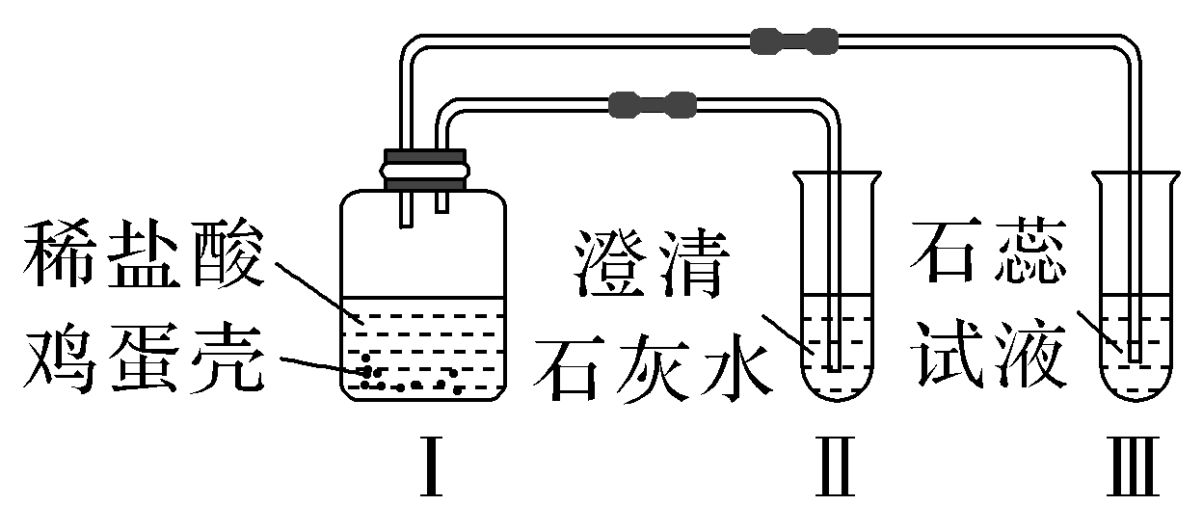
13.(双选)某同学做“证明鸡蛋壳的主要成分是碳酸钙”的实验时，设计了如图
所示的方案。经检查装置气密性合格后加入试剂。下列说法正确的是 ( )
BC
A.鸡蛋壳发生了分解反应
B.Ⅰ中产生的现象为鸡蛋壳
逐渐溶解，产生大量气泡
C.Ⅱ中的澄清石灰水变浑浊
D.Ⅲ中紫色石蕊试液变蓝色

Slide 73
解析 鸡蛋壳的主要成分是碳酸钙，加入稀盐酸后，发生如下复分解反应：CaCO₃＋2HCl===CaCl₂＋CO₂↑＋H₂O，现象是鸡蛋壳逐渐溶解，产生大量气泡。产生的CO₂气体能够使澄清石灰水变浑浊，由于H₂CO₃酸性很弱，能够使紫色石蕊试液变浅红。

Slide 74
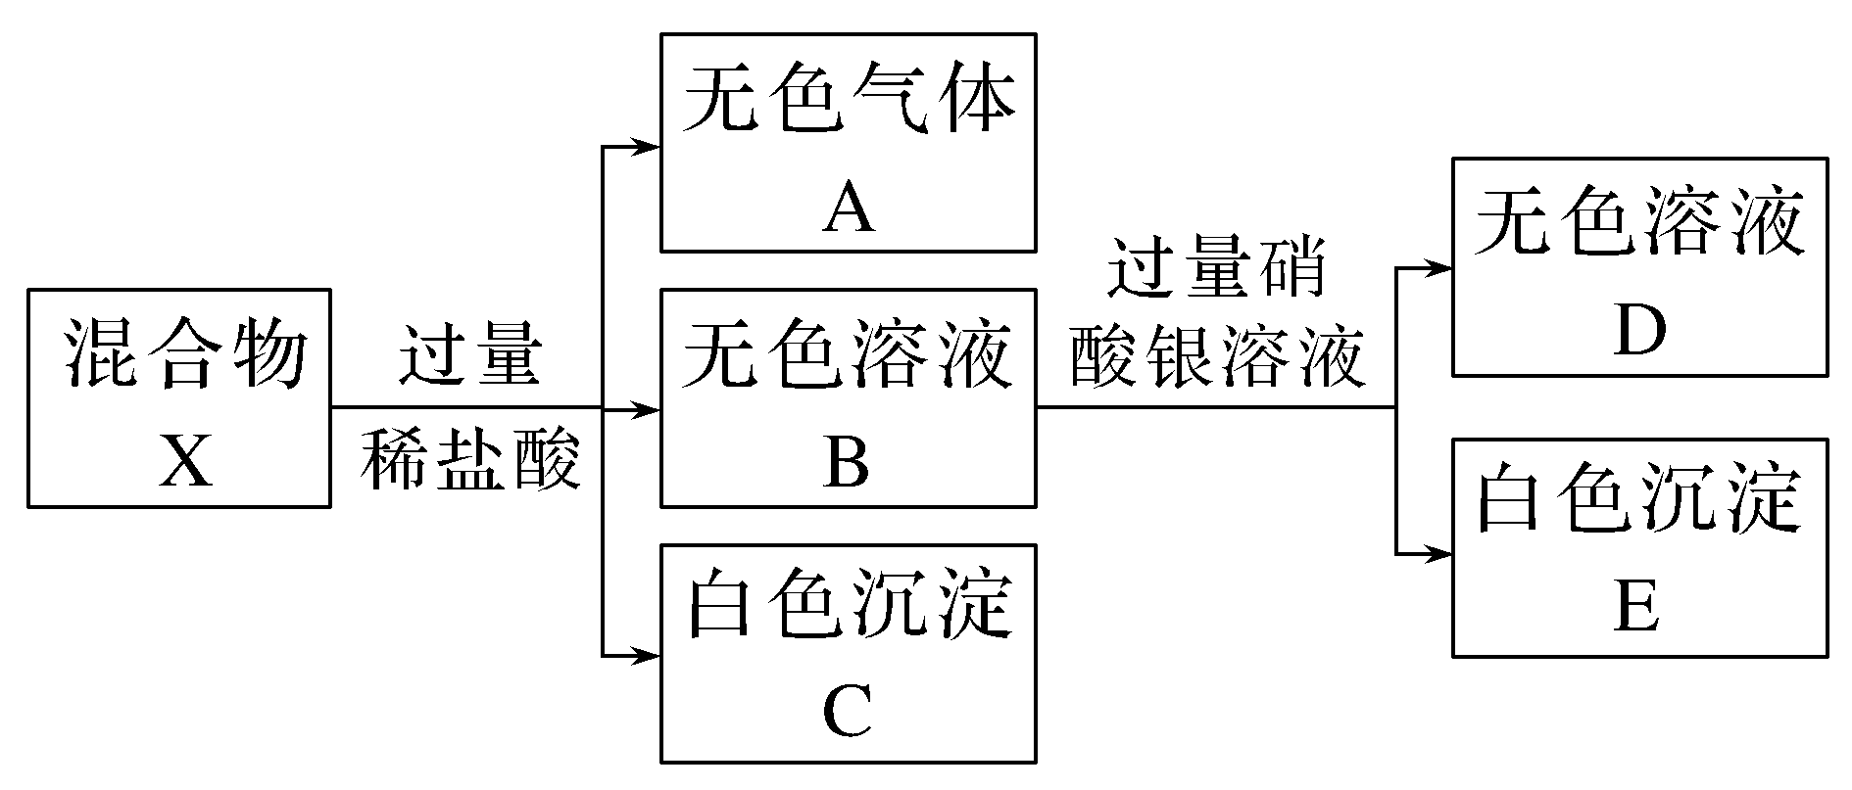
14.(双选)某固体混合物X可能含有KCl、NH₄Cl、CaCO₃、Na₂CO₃、Na₂SiO₃、
CuSO₄中的几种，为了确定其组成成分，某同学进行了如下实验：
根据实验现象，下列说法正确的是( )
AB

Slide 75
A.固体混合物X中不一定含有KCl，一定不含有CuSO₄
B.固体混合物X中，CaCO₃、Na₂CO₃至少含有一种
C.在无色溶液B中通入CO₂气体，可能有白色沉淀生成
D.在无色溶液B中滴加NaOH溶液，未检测到使湿润的红色石蕊试纸变蓝的气
体，则该固体混合物X中不存在NH₄Cl

Slide 76
解析 加过量硝酸银溶液产生白色沉淀E，则E为氯化银，但是混合物中不一定含有氯化钾或者氯化铵，氯离子可能来自加入的过量稀盐酸，混合物X中不一定含有氯化钾，A正确；加入过量稀盐酸，产生无色气体A，则A为CO₂，可以推测混合物中有碳酸钙或碳酸钠其中一种或者两种，B正确；由无色溶液B可以排除硫酸铜，溶质可能为氯化钙、氯化钠、氯化铵、氯化钾等，通入二氧化碳，不会有沉淀产生，C错误；若存在铵根离子，加入氢氧化钠还需要加热，才会看见红色石蕊试纸变蓝，步骤中没有加热，D错误。

Slide 77
15.某同学在进行“铝与氯化铜溶液反应”实验时观察到反应一段时间后，溶液
温度升高，有大量气泡逸出。经检验，生成的气体为氢气。
该同学先从理论上猜想产生上述现象的多种可能原因，再设计实验证实自己
的猜想。他取了四根洁净的铝丝分别与不同试剂反应，现象记录如下：
实验编号 | ① | ② | ③ | ④
试剂 | 氯化铜溶液 | 热水 | 硫酸铜 溶液 | 饱和氯化 钠热溶液
溶液酸碱性 | 酸性 | 中性 | 酸性 | 中性
现象 | 气泡较多，反应剧烈 | 只有在开始时有少量气泡 | 气泡较多，但比氯化铜溶液少 | 气泡比热水稍多，但比硫酸铜溶液少

Slide 78
(1)请分析设置实验②③④各是为了验证何种猜想。
实验②：______________________________________________________。
实验③：______________________________________________________。
实验④：______________________________________________________。
(2)从上述实验现象可知，生成氢气的主要原因是__________________。
答案 (1)水温升高后，铝能与水反应放出氢气 氯离子对铝和水(或酸)的反应起到了促进作用 铜盐溶液呈酸性，铝与溶液中的酸反应放出氢气 (2)铜盐溶液呈酸性和氯离子的促进作用

Slide 79
解析 实验②中铝与热水反应产生气泡，说明铝能与热水反应；实验①、③对比可以得出氯离子对铝和水(或酸)的反应起到了促进作用；实验①、④对比可以得出铜盐呈酸性，铝与溶液中的酸反应放出氢气。生成氢气的主要原因是铜盐呈酸性，H＋与Al反应生成H₂，Cl⁻促进该反应的发生，起催化作用。

Slide 80
本课时内容结束
Thanks！

